Slide 1
TRƯỜNG TIỂU HỌC QUỐC TUẤN
Bài giảng trực tuyến
Lớp 2B
Tiếng Việt
Người thực hiện: Tạ Thị Thắm
Ngày dạy: 11/1/2022

Slide 2
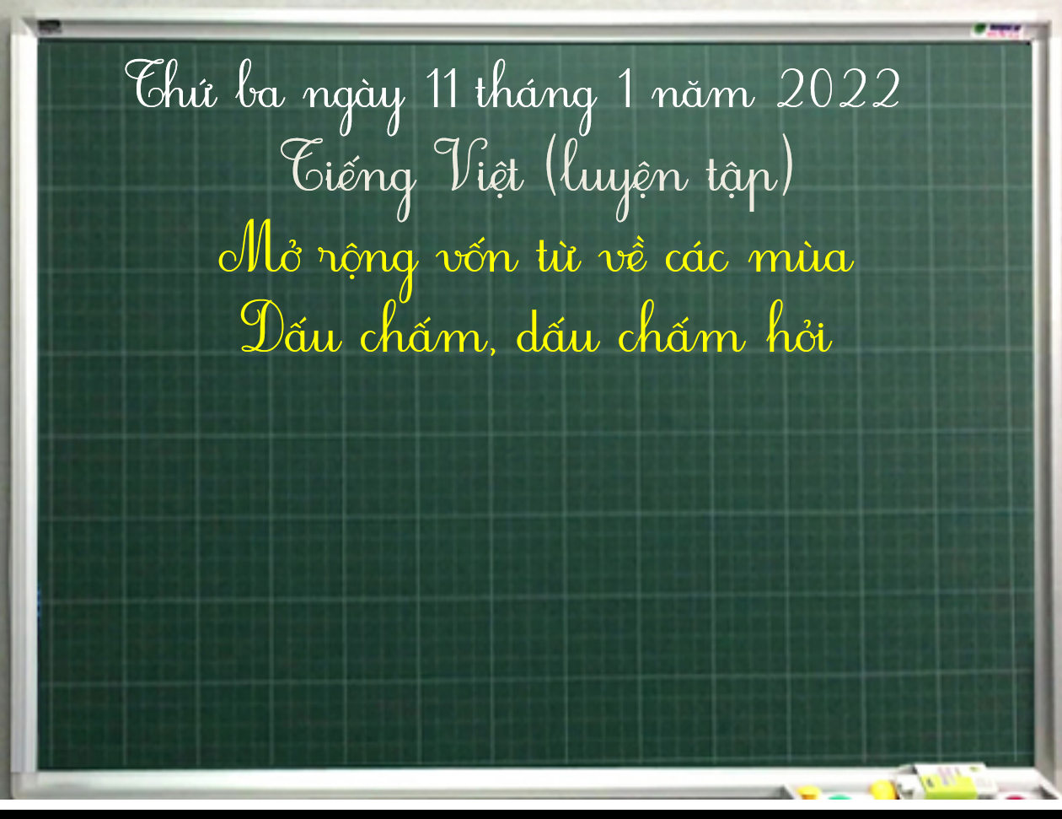

Slide 3


Slide 4
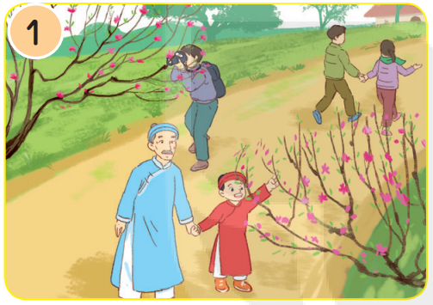
Mùa
Đặc điểm
- ấm áp, nắng nhẹ
(thời tiết)
Mùa xuân
- cây cối đâm chồi nảy lộc, hoa đua nở (hoa đào…)
(cây cối)

Slide 5
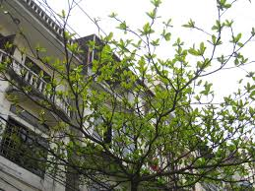
Mùa xuân

Slide 6
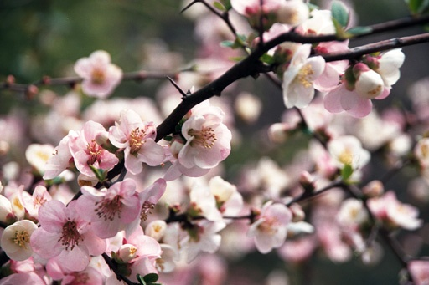
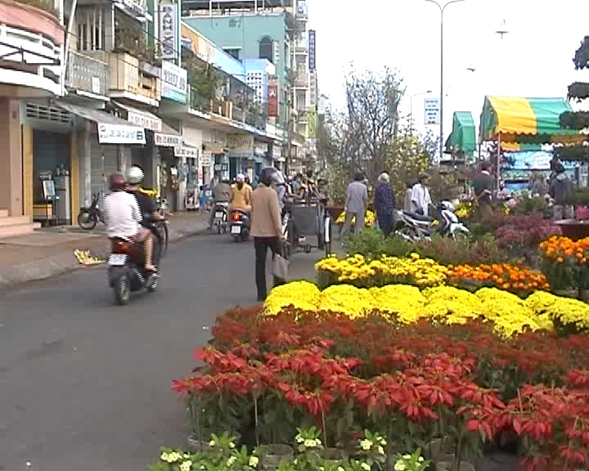
Mùa xuân
Notes:
6

Slide 7
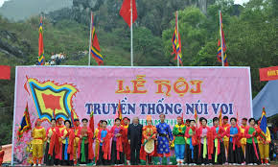

Slide 8
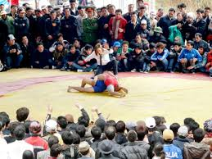
Lễ hội mùa xuân

Slide 9
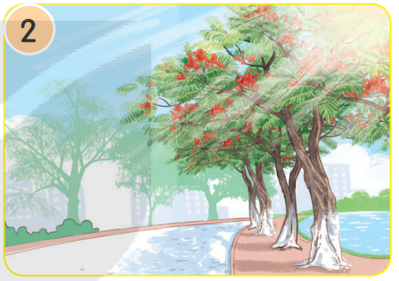
Mùa
Đặc điểm
Mùa hạ (hè)
- nóng bức, chói chang, oi ả, có mưa rào
(thời tiết)
- cây tốt tươi, đơm hoa kết trái…
(cây cối)

Slide 10
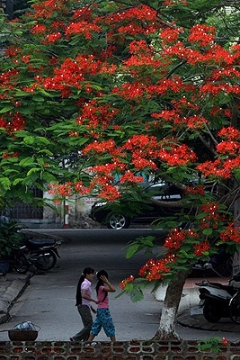
Mùa hè
Notes:
10

Slide 11
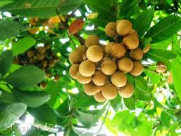
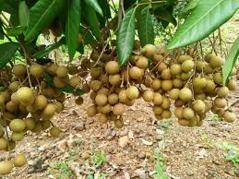
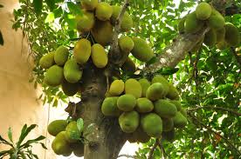
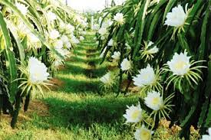
Mùa hè

Slide 12
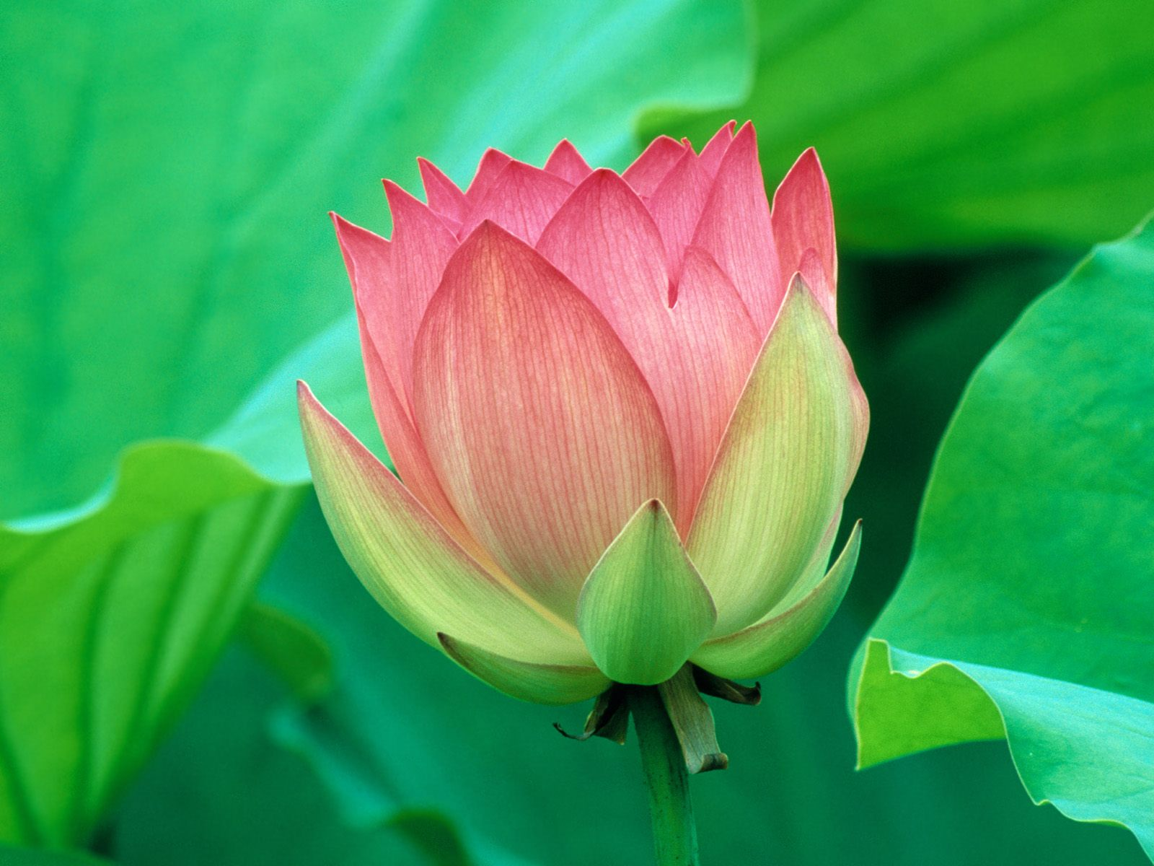
Mùa hè

Slide 13
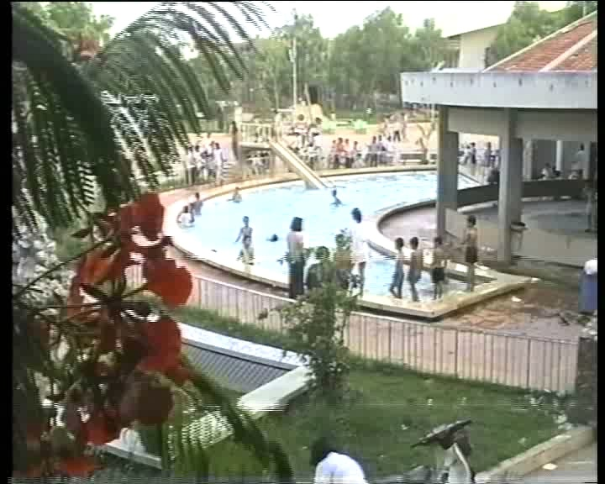
Mùa hè

Slide 14
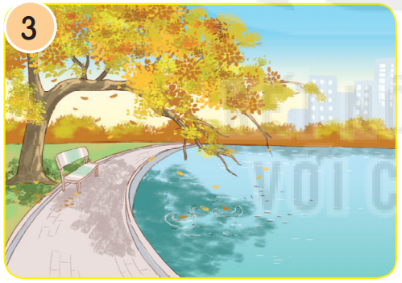
Mùa | Đặc điểm
Mùa thu | - se se lạnh, bầu trời trong xanh, nắng nhẹ, gió nhẹ (gió heo may) - một số cây thưa lá/ rụng lá, một số cây lá úa vàng

Slide 15

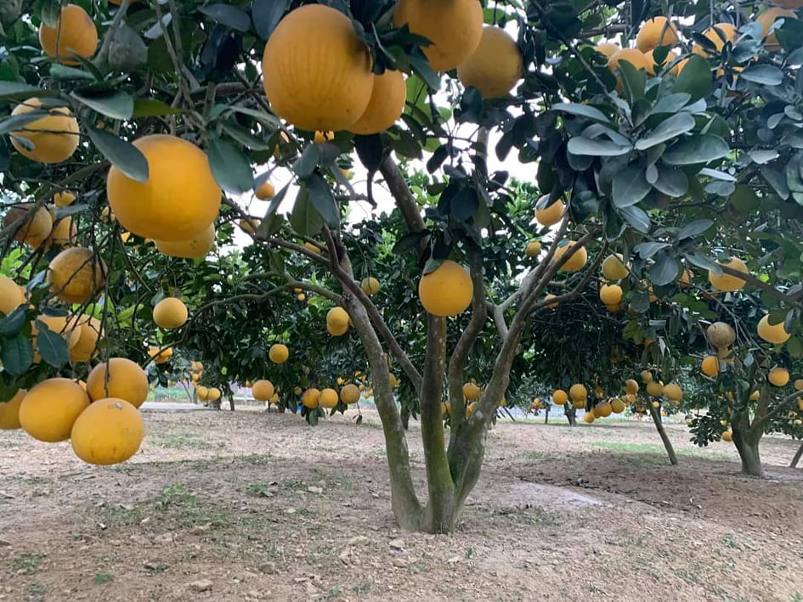
Mùa thu
Notes:
15

Slide 16
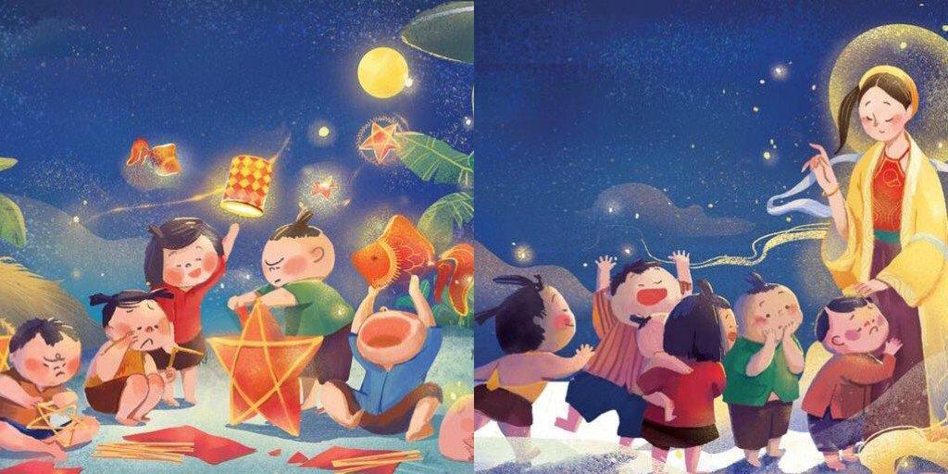
Mùa thu

Slide 17
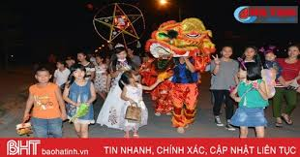
Mùa thu
Notes:
17

Slide 18
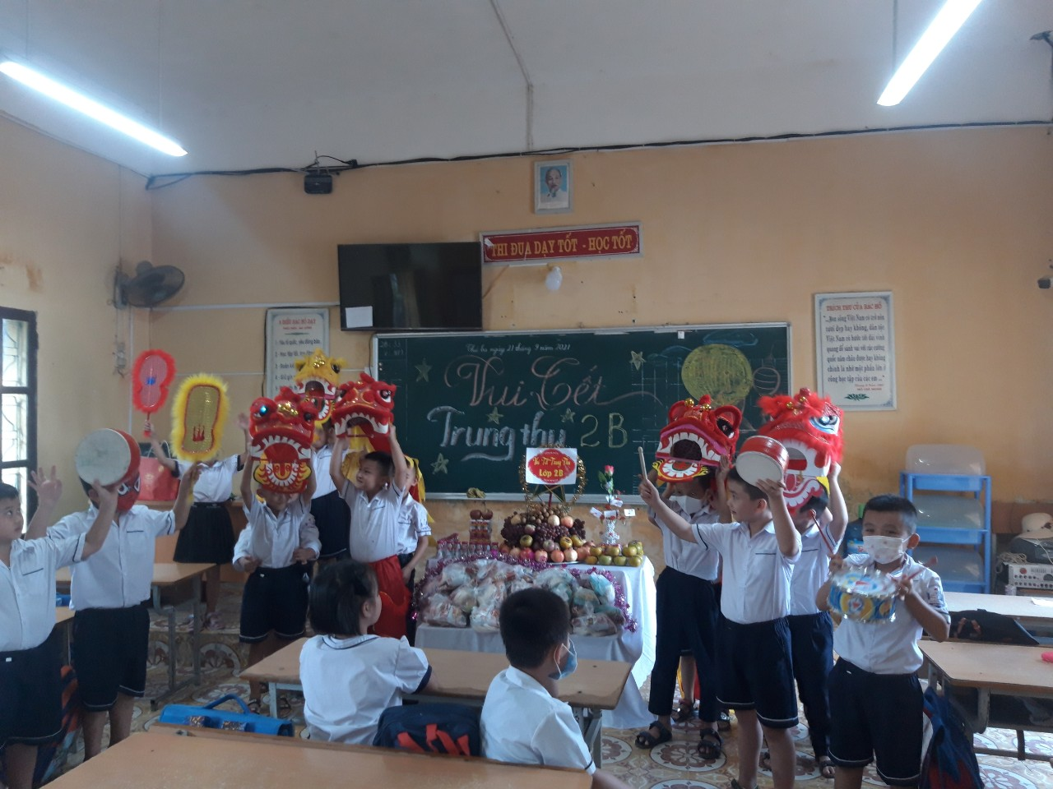

Slide 19
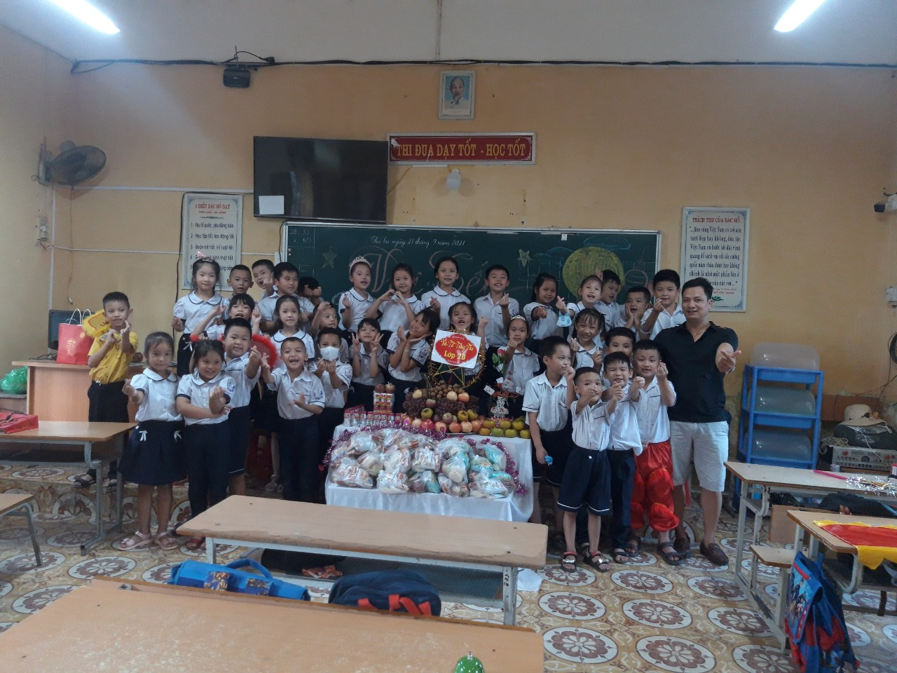

Slide 20
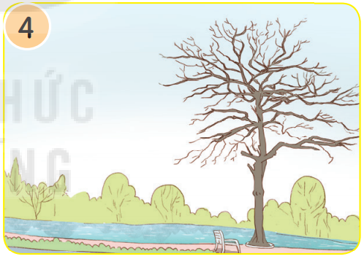
Mùa | Đặc điểm
Mùa đông | - lạnh, khô hanh, rét buốt, ít mưa, mưa phùn gió bấc, trời u ám - một số loài cây trơ cành trụi lá (khẳng khiu)

Slide 21
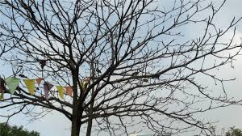

Slide 22
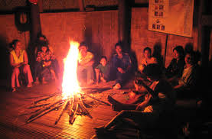
Mùa đông

Slide 23
Miền Bắc có 4 mùa trong một năm
Mùa | Đặc điểm
 | Thời tiết | Cây cối
Xuân | ấm áp, nắng nhẹ, thỉnh thoảng có mưa xuân | cây cối đâm chồi nảy lộc, hoa đua nở …
Hạ | nóng bức, chói chang, oi ả, có mưa rào | cây tốt tươi, đơm hoa kết trái…
Thu | se se lạnh, bầu trời trong xanh, nắng nhẹ, gió nhẹ (gió heo may) | một số cây thưa lá/ rụng lá, một số cây lá úa vàng
Đông | lạnh, khô hanh, rét buốt, ít mưa, mưa phùn gió bấc, trời u ám | một số loài cây trơ cành, trụi lá (khẳng khiu)

Slide 24
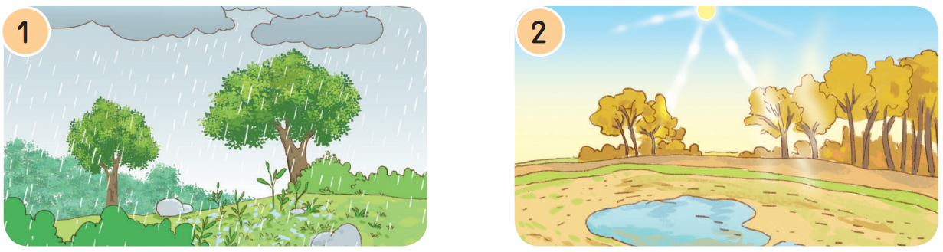


Slide 25
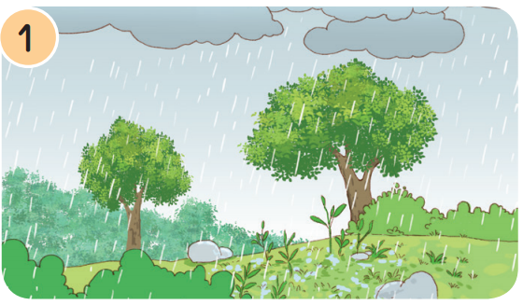
Mùa | Đặc điểm
Mùa mưa | - Mùa mưa bắt đầu từ tháng 5 đến tháng 11. Mưa nhiều, mát mẻ, mưa đến rất nhanh và đi cũng rất nhanh, vừa mưa đã nắng; đôi khi mưa rả rích kéo dài cả ngày;… cây cối tươi tốt, mơn mởn,…

Slide 26
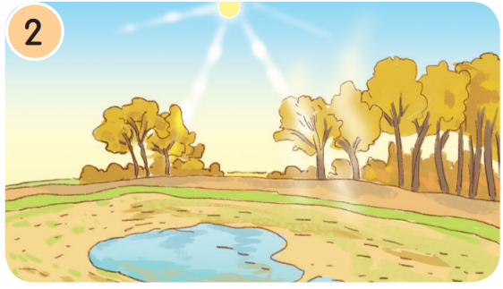
Mùa | Đặc điểm
Mùa khô | Mùa khô bắt đầu từ tháng 11 năm trước đến tháng 4 hoặc đầu tháng 5 năm sau, nắng nhiều, ban ngày trời nóng, mưa rất ít. Cây cối thường bị thiếu nước nếu không tưới đầy đủ kịp thời.

Slide 27
Miền Nam có 2 mùa trong một năm
Mùa | Đặc điểm
 | Thời tiết | Cây cối
Mùa mưa | bắt đầu từ tháng 5 đến tháng 11, mưa nhiều, mát mẻ, mưa đến rất nhanh và đi cũng rất nhanh, vừa mưa đã nắng; đôi khi mưa rả rích kéo dài cả ngày | cây cối tươi tốt, mơn mởn,…
Mùa khô | bắt đầu từ tháng 11 năm trước đến tháng 4 hoặc đầu tháng 5 năm sau, nắng nhiều (dễ bị khô hạn) ban ngày trời nóng, mưa rất ít. | Cây cối cần được bổ sung tưới nước thường xuyên để tránh khô héo, thiếu nước.

Slide 28
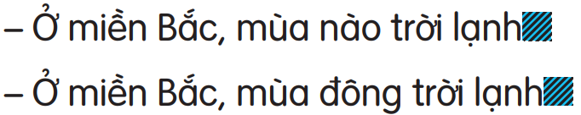
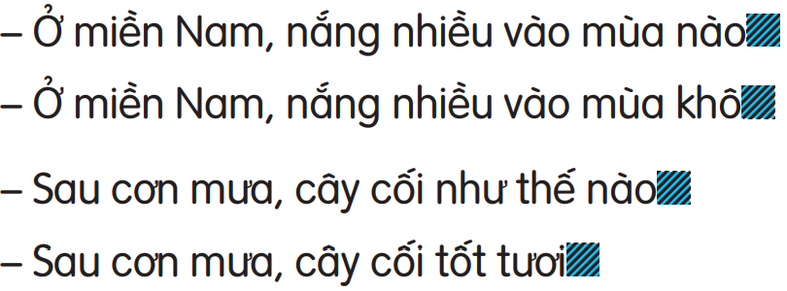
?
.
?
.
?
.

Slide 29
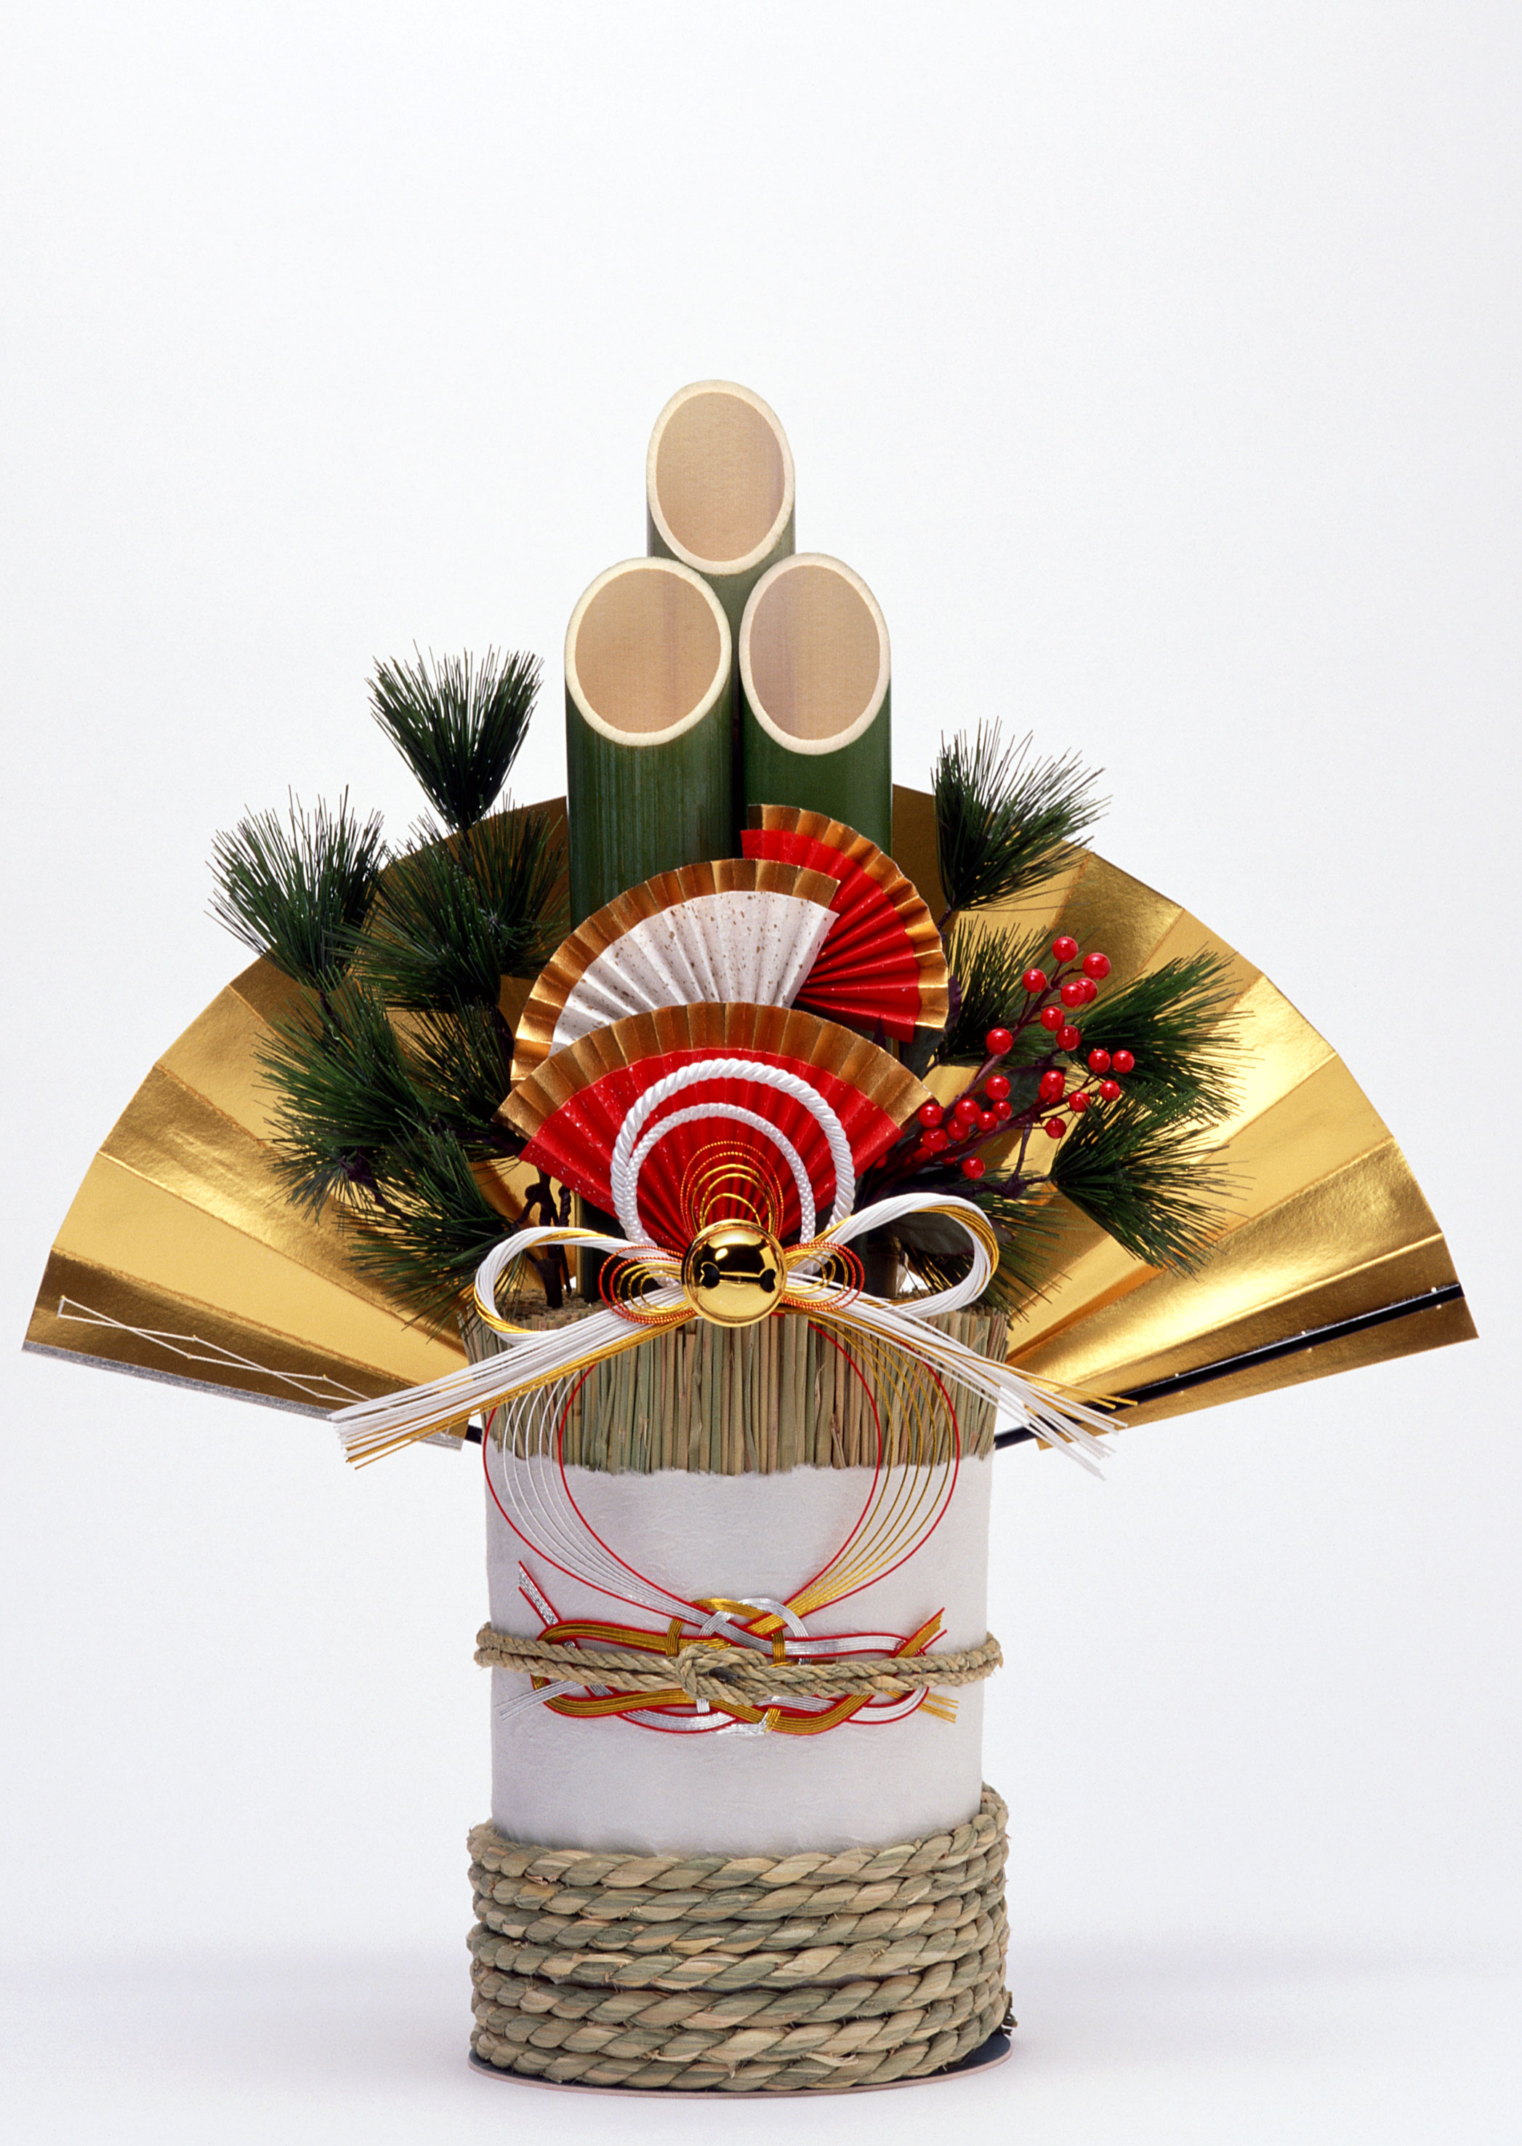

TIẾT HỌC ĐẾN ĐÂY LÀ KẾT THÚC

